Slide 1
Презентация учителя ИЗО ГБОУ СОШ № 456 Никитиной Елены Ивановны

Slide 2
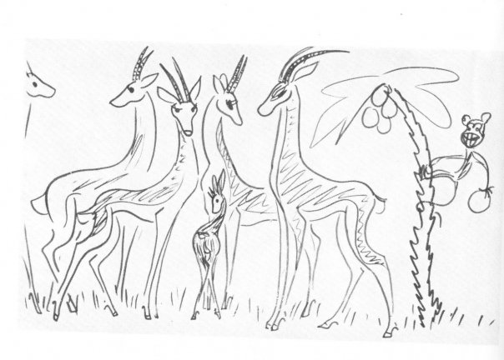
«Недетский почерк детского рисунка»
Графика Нади Рушевой

Slide 3
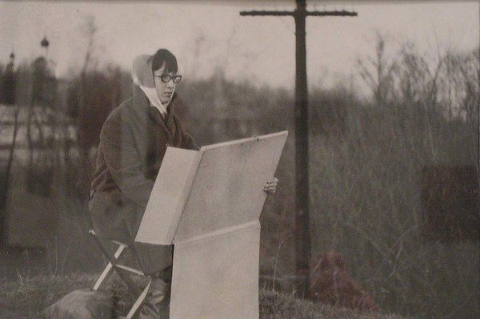
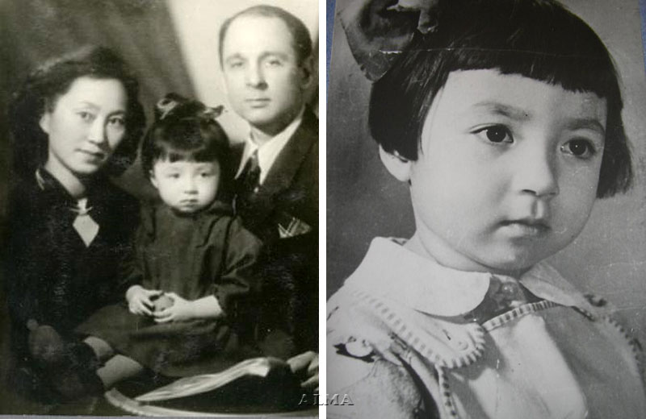
Надя Рушева была одной из самых искренних советских художников. Она пришла в этот мир 60 лет назад и ушла совсем юной.
Надя-дочь тувинской балерины Натальи Дойдаловной и русского художника Николая Рушева. Настоящее имя - Найда, что означает – вечно живущая.

Slide 4
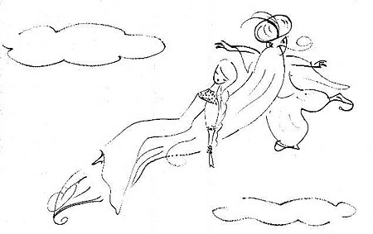
«Пушкин – самый родной поэт, - говорила юная художница, - папа читал, а я рисовала в это время, потом, когда сама научилась читать, делала рисунки к его произведениям.»

Slide 5
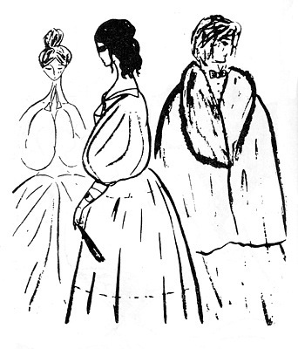
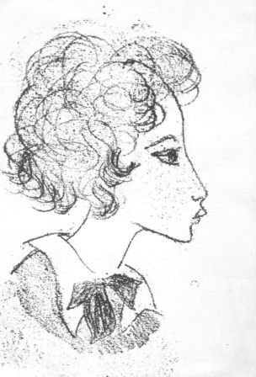
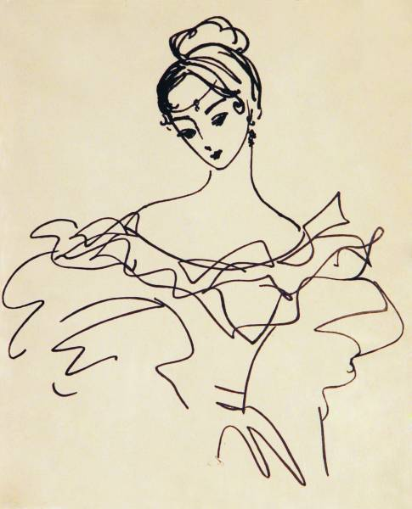
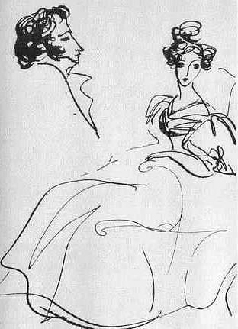
«Пушкиниана»

Slide 6
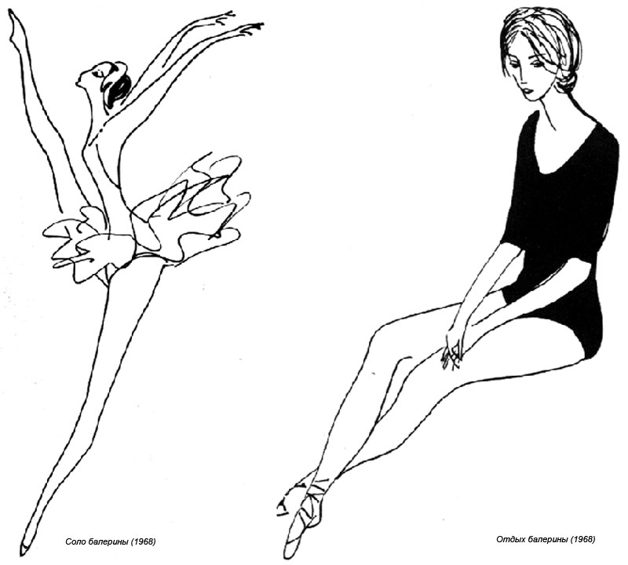
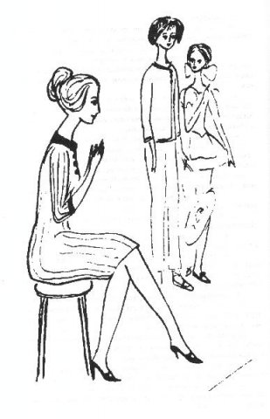
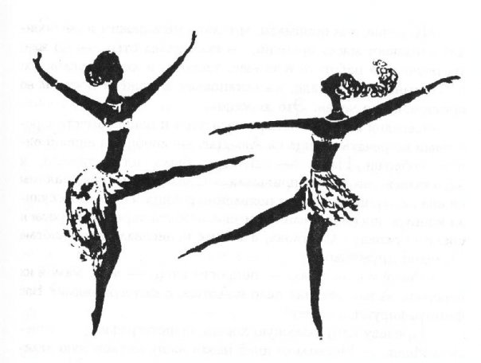
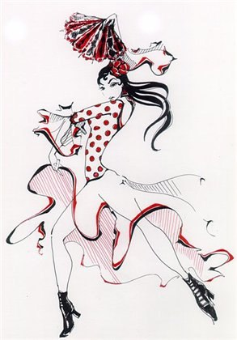
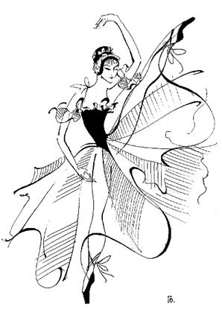
Рисунки Нади -явление незаурядное, они поражают глубиной замысла и вкуса.
Каждый рисунок словно поет. Экспрессия, пропорции фигур в рисунках показывают уже
недетское восприятие.
Интересно, что ни на одном персонаже не запечатлены уши. Они просто не нравятся Наде.
«Самая
некрасивая часть», - говорила она.
Академик Дмитрий Лихачев говорил: «Рисуя, она перевоплощается в своих героев.»

Slide 7
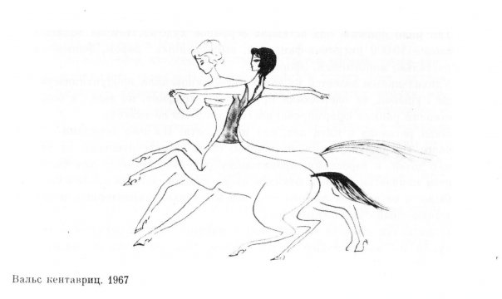
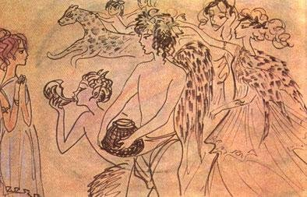
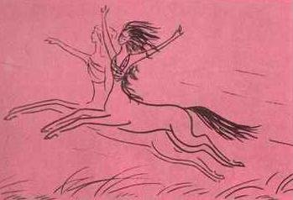
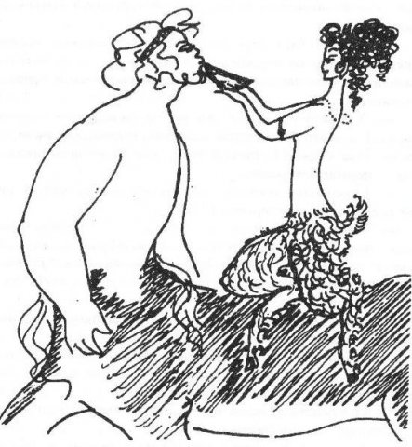
Мифология
Как художник Надя растет не по дням, а по часам.
Мифологическим мотивам посвящены многие её рисунки.
Кентавры, танцующие вальс – это подлинный шедевр графики.
Ее рисунки рождались без эскизов, она всегда рисовала набело.

Slide 8
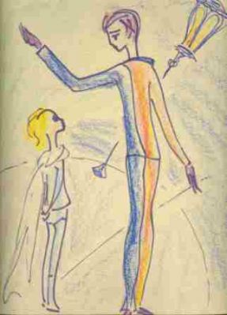
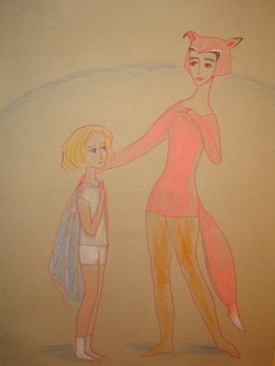
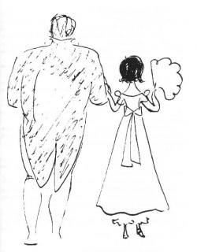
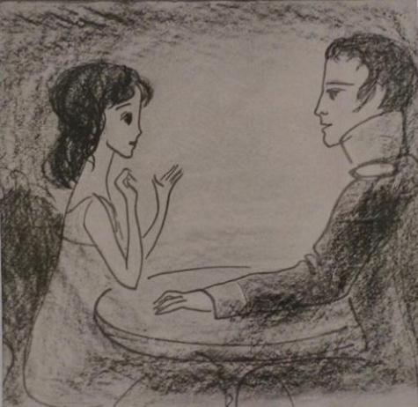
В 67 и 68 годах Надя создала самые значительные и самые важные работы:
Рисунки к «Маленькому принцу». В работах подлинная сердечность и простота.
75 рисунков к роману «Война и мир».

Slide 9
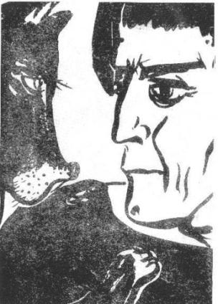
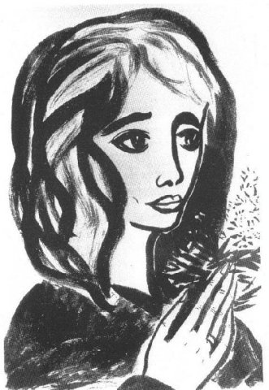
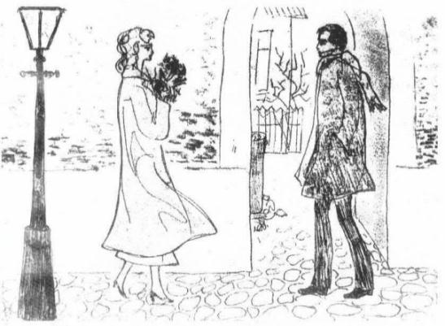
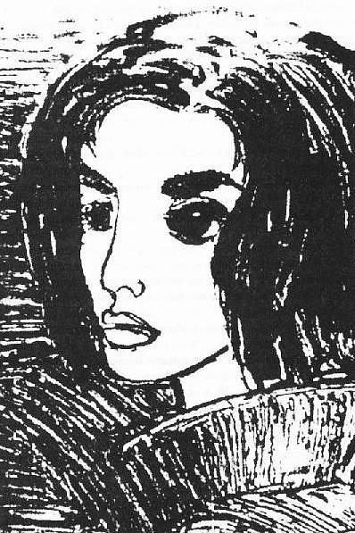
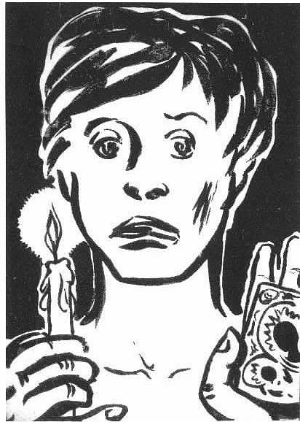
«Мастер и Маргарита»
Надя первая проиллюстрировала роман «Мастер и Маргарита». Это были последние рисунки в жизни художницы.
Цикл иллюстраций стал лебединой песней юной художницы.

Slide 10
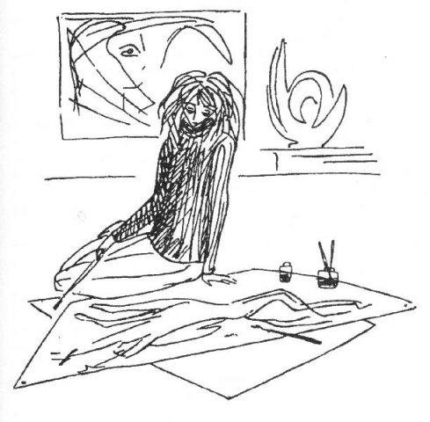
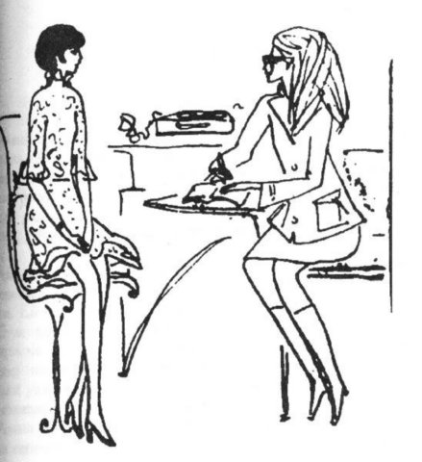
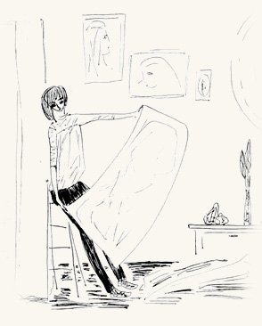
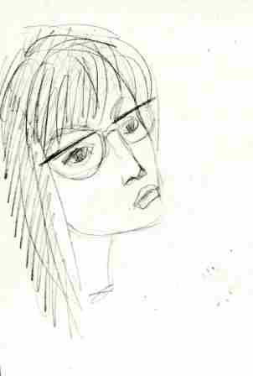
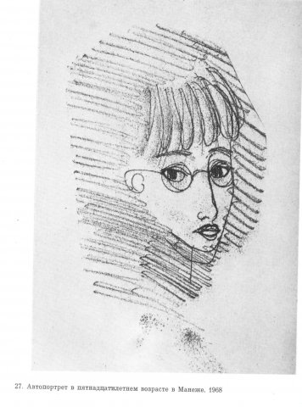
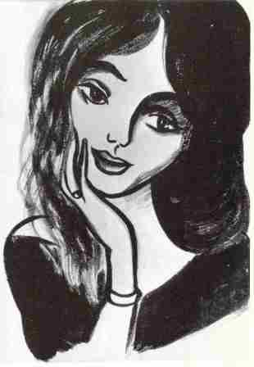
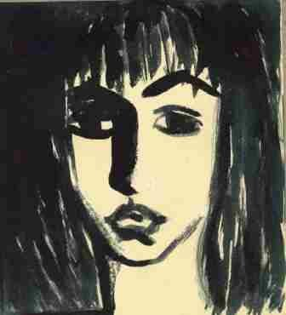
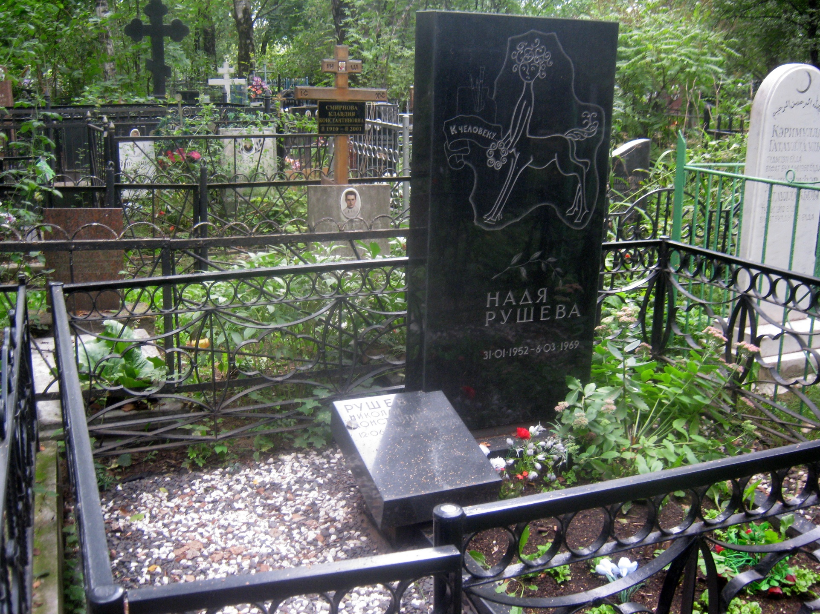
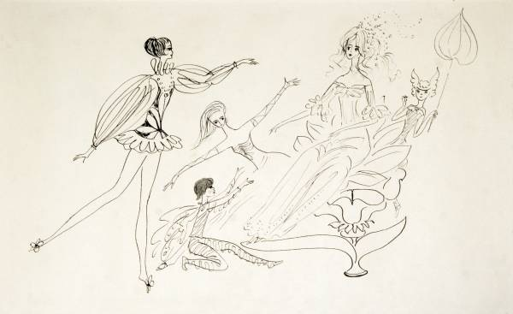
Нади не стало 6 марта 1969 года. Она навсегда осталась семнадцатилетней.
В 14 лет она написала в своем дневнике: «Лучшее средство для бессмертия - талант».
Надя создала 15 тысяч рисунков и картин.

Slide 11
Презентация «Графика Нади Рушевой»
Музыка:
Ernesto Cortazar – Together
Материалы взяты с сайтов:
wikipedia.org
НАДЯ РУШЕВА: МАЛЕНЬКАЯ ПРИНЦЕССА(club3346340)

Slide 12
Цель презентации:
Формирование творческой познавательной активности учащихся, путем получения знаний о творчестве юной художницы Н. Рушевой.
Используя данную презентацию я решаю ряд задач:
Расширить знания о графике;
Научить обобщать собственные наблюдения, впечатления, мысли
Научить размышлять, анализировать по поводу увиденного
Дать знания о юной советской художнице
Презентацию можно использовать на уроках ИЗО ( тема «Графика»), на классных часах ( « Рождение и воспитание талантливого человека», «Забытые имена»)
В презентации материал излагается в простой и доступной форме; имеется хороший иллюстративный ряд, слайды сопровождаются приятной музыкой, все это способствует легкому восприятию и усвоению материала
Рекомендации: смена слайдов осуществляется автоматически

